Slide 1

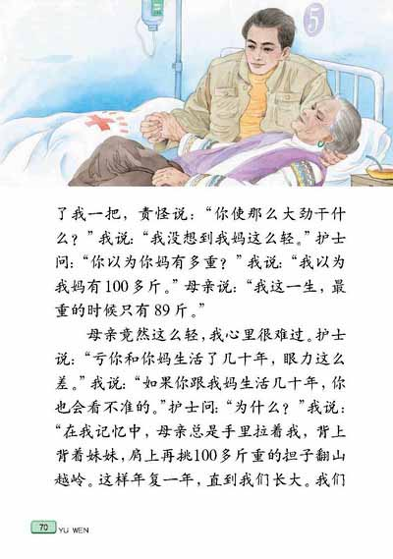
13.第一次抱母亲

Slide 2

我会认
bó shuāi shòu jiù fān
脖子 摔倒 瘦小 内疚 翻山越岭
仰面 闭上 轮流 责怪 突发奇想

Slide 3
我会读
脖子 摔倒 瘦小 内疚 翻山越岭
仰面 闭上 轮流 责怪 突发奇想

Slide 4
想一想：
请同学们大声读课文,想一想这篇课文讲了一个什么故事？
“我”去守护 的母亲，抱起母亲让护士 时，才觉察 ，不由想起了 ，心里很 ，也很 。于是，像小时候母亲抱“我”一样， ，结果却发现 。

Slide 5
想一想：
请同学们大声读课文,想一想这篇课文讲了一个什么故事？
“我”去守护生病住院的母亲，抱起母亲让护士换床单时，才觉察母亲的身体是那么的轻，不由想起了母亲以弱小的身体挑着重担翻山越岭的往事，心里很难过，也很愧疚。于是，像小时候母亲抱“我”一样，“我”把母亲抱在怀里，让母亲入睡，结果却发现母亲的眼里流出了眼泪。

Slide 6

作者第一次抱母亲的原因是什么？请同学们在文中找出相关的句子，用“＿＿”画出来。
轮到我的那天，护士进来换床单，让母亲起来。母亲病得不轻，转身下床都很吃力。
作者第一次抱母亲是什么感受？
难过、愧疚

Slide 7
从哪个句子可以看出作者抱母亲时的感受？读课文，用“~~”画出相关的句子。
母亲竟然这么轻，我心里很难过。
“竟然”是什么意思？文中有三处“没想到”，找出来轻声读一读，体会一下作者的心情。
1、我左手托住母亲的脖子，右手托住她的腿弯，使劲一抱，没想到母亲轻轻的，我用力过猛，差点仰面摔倒。
谈体会

Slide 8
“竟然”是什么意思？文中有三处“没想到”，找出来轻声读一读，体会一下作者的心情。
2、护士在后面扶了我一把，责怪说：“你使那么大劲干什么？”我说：“我没想到我妈这么轻。”
3、我一直以为母亲力大无穷，没想到她是用80多斤的身体，去承受那么重的担子。

Slide 9
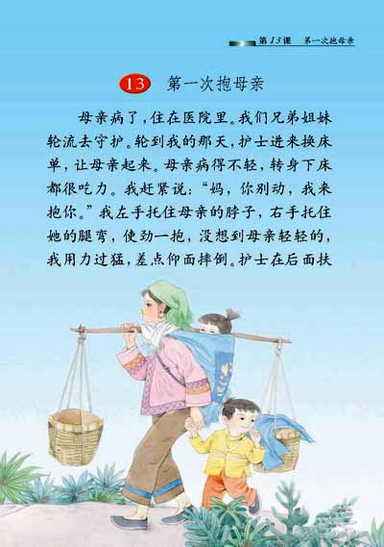
这是一个怎样的母亲？你从哪些句子中体会到的？
在我记忆中，母亲总是手里拉着我，背上背着妹妹，肩上再挑100多斤重的担子翻山越岭。这样年复一年，直到我们长大。
那是怎样的情景？

Slide 10
一道加法题：
我+妹妹+100多斤的重担
+翻山越岭+年复一年
+总是+……=力大无穷

Slide 11
母亲除了每天要挑起100多斤的担子还有别的担子吗？
同学们，母亲的重担里面装的东西实在是太多太多，母亲所挑的不是一百多斤的重担，还包含养育儿女的艰辛，包含着各种各样复杂的农活和家务劳动。为了家庭，为了生活，她瘦弱的肩头曾经担负起多少重担啊！

Slide 12

是什么力量支撑着母亲承受那么重的担子呢？
母爱的力量支撑着母亲承受那么重的担子。
找一找
找出文中体现母爱的句子，读一读。
我们长大后，可以干活了，但逢有重担，母亲总是叫我们放下，让她来挑。

Slide 13
母亲用她那80多斤的身体去承受那么重的担子，并且从无怨言，这使作者感到难过和愧疚，从而产生了一个奇特的想法，这个想法是什么？用“——”画出相关的句子。
“妈，你把我从小抱到大，我还没有好好抱过你一回呢。让我抱你入睡吧。”
同样是抱母亲，刚才的“抱”和现在的“抱”有什么不同吗？找出有关语句，读一读。

Slide 14
为了让母亲容易入睡，我将她轻轻地摇动，母亲睡着了吗？
我以为母亲睡着了，准备把她放到床上去。可是，我忽然看见，有两行泪水从母亲的眼角流下来……
母亲流的是怎样的泪水？
母亲的泪水是欣慰的泪水，是激动的泪水，是幸福的泪水。

Slide 15
我虽然能抱母亲一时，却报不了母亲对我们一世的情啊！母亲虽不要回报，但作为子女怎么不应该回报呢？

Slide 16
游子吟
（唐）孟郊
慈母手中线，游子身上衣。
临行密密缝，意恐迟迟归。
谁言寸草心，报得三春晖！

Slide 17

这就是母爱，人世间最伟大最崇高的爱，她无私地付出一切，却从未想过回报。子女给予她的一点点关爱却足以令她幸福满怀。

Slide 18

作业
1、抄写文中让你感动的语句。
2、写一个描写母子或母女情深的场面。
3、收集歌颂母亲的诗歌、散文或歌曲。

